Slide 1




Sistemas em tempo real
CONTROLE DE UMA VÁLVULA DE ALÍVIO DE PRESSÃO
Leonardo Máximo - 200022172
Marco Antonio - 211043520
Sabrina Carvalho - 170113973

Slide 2
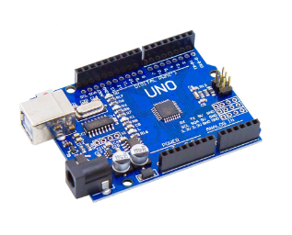
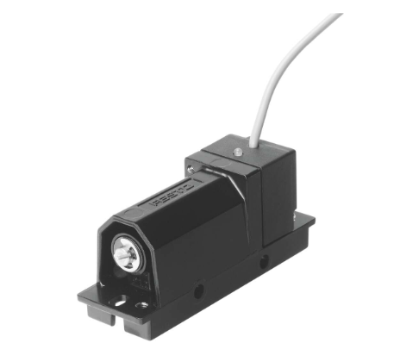
Componentes do sistema
Arduino Uno
Válvula para medição de pressão

Slide 3
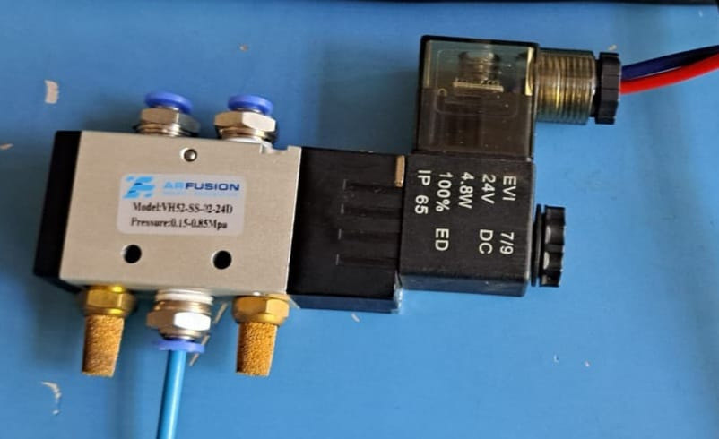
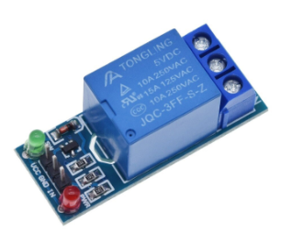
Componentes do sistema
Relé
Válvula solenoide para alívio de pressão

Slide 4
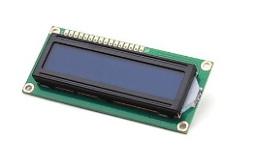
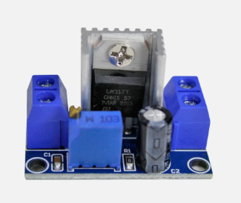
Componentes do sistema
Tela
Módulo regulador de tensão

Slide 5
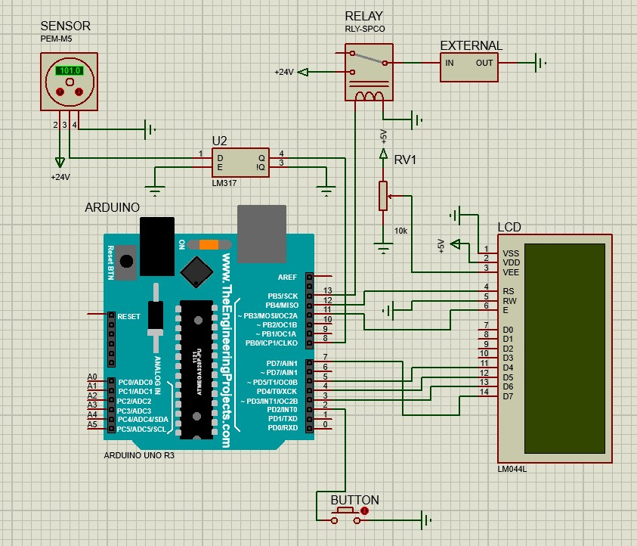
Esquema Elétrico

Slide 6
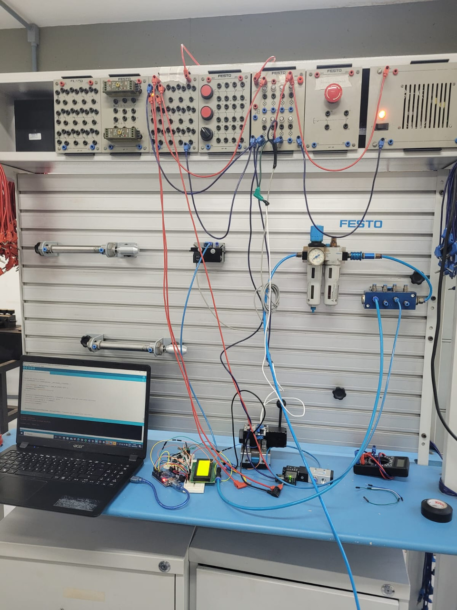
Sistema completo na bancada

Slide 7
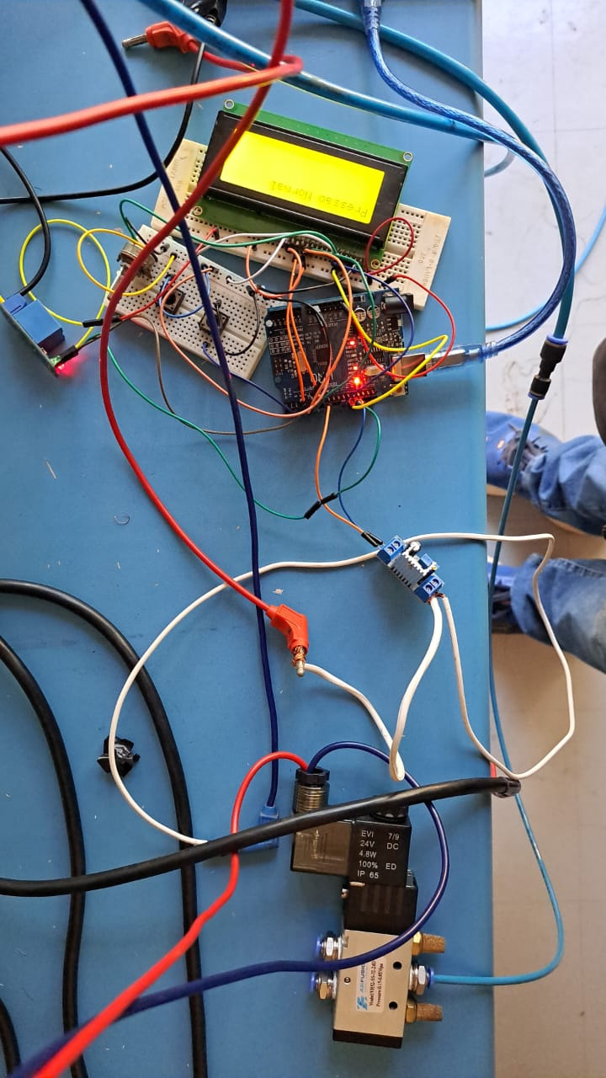

Slide 8
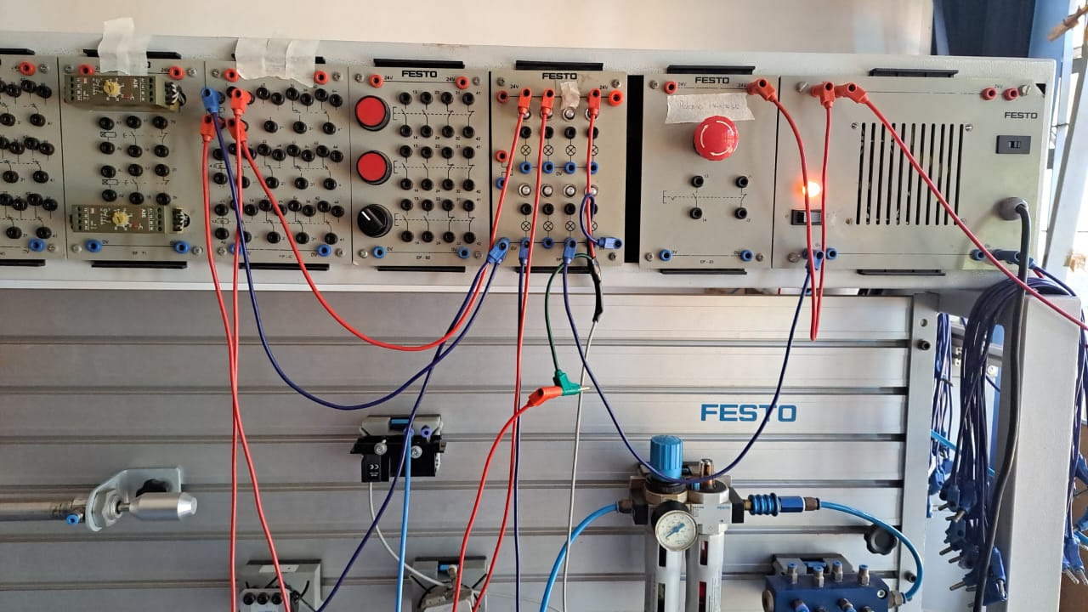

Slide 9
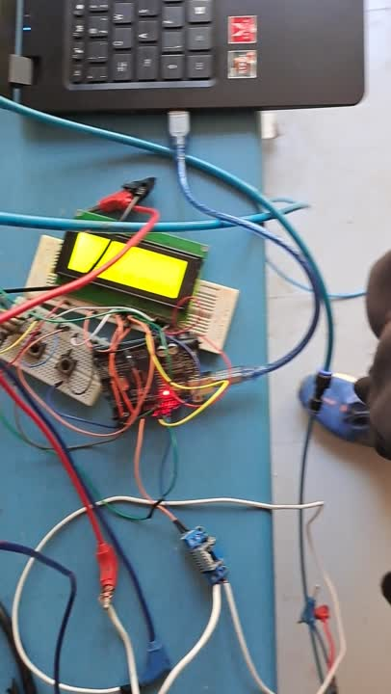

Slide 10
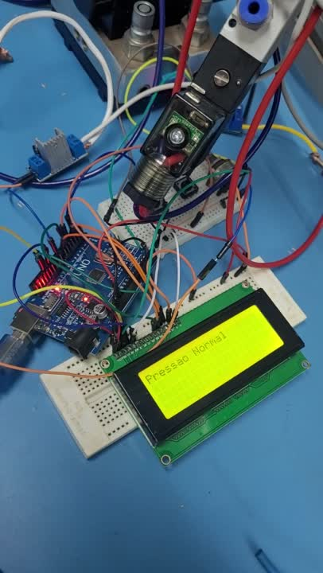

Slide 11
TEMPO DE RESPOSTA DAS TAREFAS

Slide 12
TAREFA SHOWSCREEN
Tarefa de Menor Prioridade
Exibe se a pressão está acima do limite de 6 bar na tela LCD
Foi testada com base em seu Instante Crítico, recolhendo-se cerca de 10 medições a cada reset do Arduino até se obter cerca de 100 medições

Slide 13
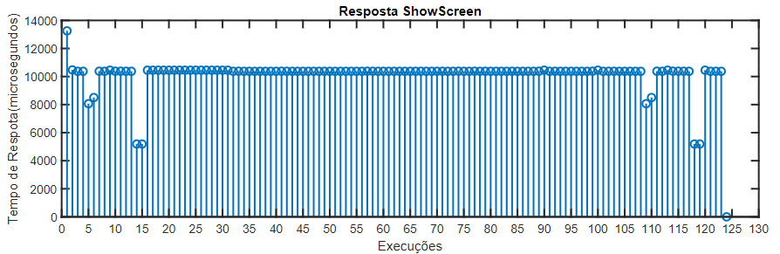
Tempos de Resposta da tarefa ShowScreen

Slide 14
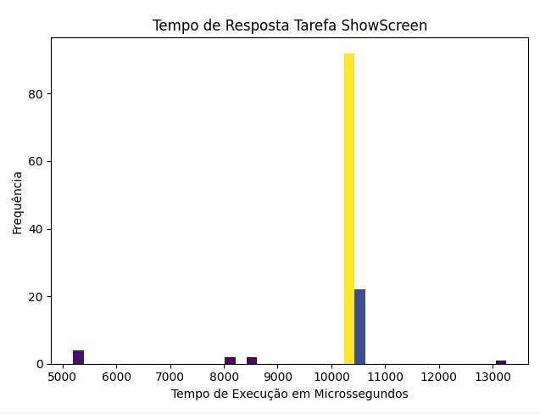
Histograma da tarefa ShowScreen

Slide 15
HWM: 13256 us
Média: 10174.76 us
Mínimo: 5192 us
Margem de Segurança: 20%
WCRT Estimado: 15907.2 us

Slide 16
TAREFA READSENSOR
Segunda tarefa de Menor Prioridade
Lê o valor do Sensor e acorda as tarefas OpenValve() e CloseValve() caso necessário
Foi testada com base em seu Instante Crítico, recolhendo-se cerca de 10 medições a cada reset do Arduino até se obter cerca de 100 medições

Slide 17
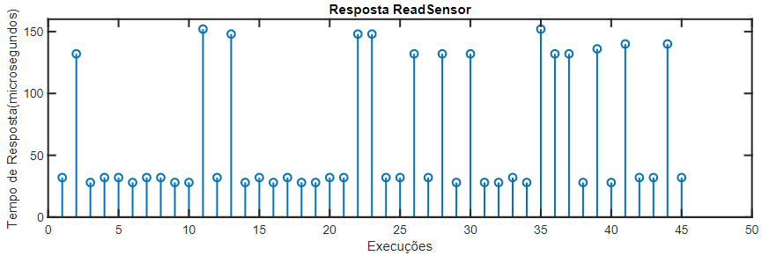
Tempos de Resposta da tarefa ReadSensor

Slide 18
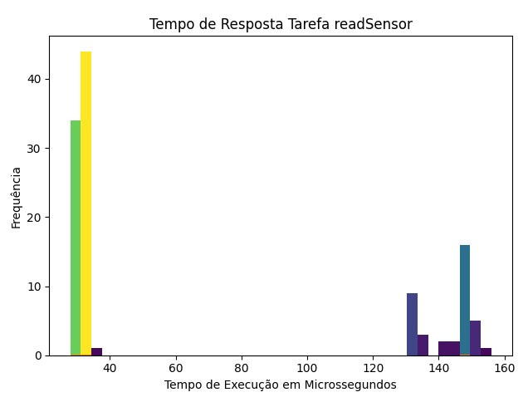
Histograma da tarefa ReadSensor

Slide 19
TAREFA OPENVALVE
Terceira tarefa de Menor ou Maior Prioridade
Aciona o relé, o sistema entra em modo de exceção
Foi testada com base em seu maior tempo de bloqueio, provocando-o a partir da alteração constante do valor lido pelo sensor e pelo valor lido pelo botão. Recolheu-se cerca de 10 medições a cada reset do Arduino até se obter cerca de 100 medições

Slide 20
HWM: 156 us
Média: 67.04 us
Mínimo: 28 us
Margem de Segurança: 50%
WCRT Estimado: 234.0 us

Slide 21
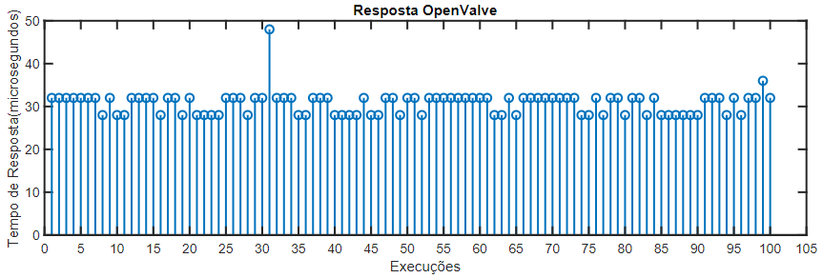
Tempos de Resposta da tarefa OpenValve

Slide 22
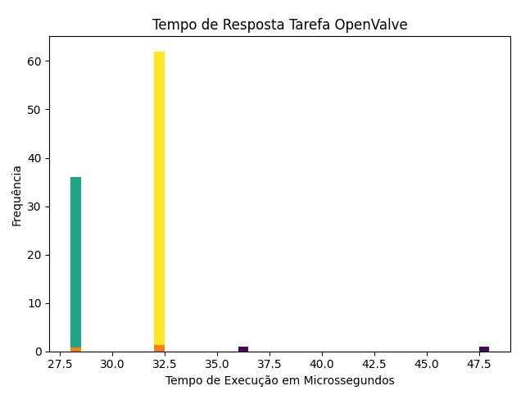
Histograma da tarefa OpenValve

Slide 23
HWM: 48 us
Média: 30.76 us
Mínimo: 28 us
Margem de Segurança: 50%
WCRT Estimado: 72.0 us

Slide 24
TAREFA CLOSEVALVE
Segunda tarefa de Maior Prioridade
Desaciona o relé
Foi testada com base em seu maior tempo de bloqueio, provocando-o a partir da alteração constante do valor lido pelo sensor e pelo valor lido pelo botão. Recolheu-se cerca de 10 medições a cada reset do Arduino até se obter cerca de 100 medições

Slide 25
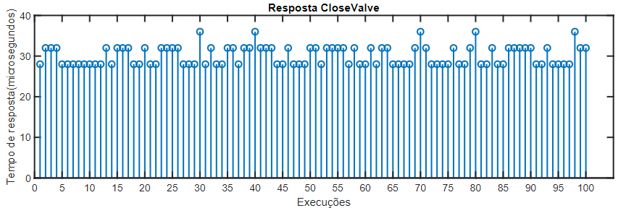
Tempos de Resposta da tarefa CloseValve

Slide 26
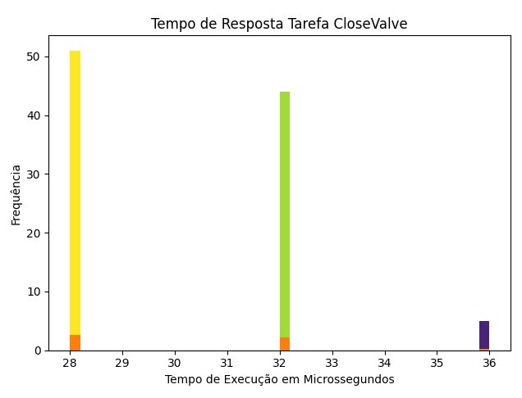
Histograma da tarefa CloseValve

Slide 27
HWM: 36 us
Média: 30.16 us
Mínimo: 28 us
Margem de Segurança: 50%
WCRT Estimado: 54.0 us

Slide 28
TAREFA BUTTONINTERRUPT
Tarefa de Maior Prioridade
Botão de Emergência, aciona o relé
Foi testada com base em seu maior tempo de bloqueio, provocando-o a partir da alteração constante do valor lido pelo sensor e pelo valor lido pelo botão. Recolheu-se cerca de 10 medições a cada reset do Arduino até se obter cerca de 100 medições

Slide 29
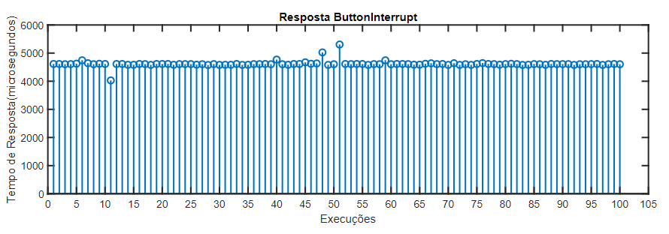
Tempos de Resposta da tarefa ButtonInterrupt

Slide 30
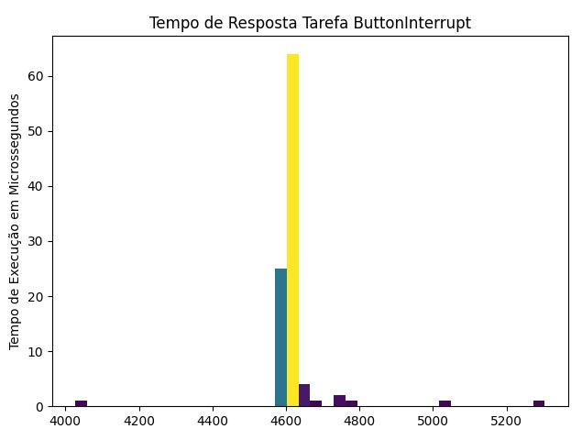
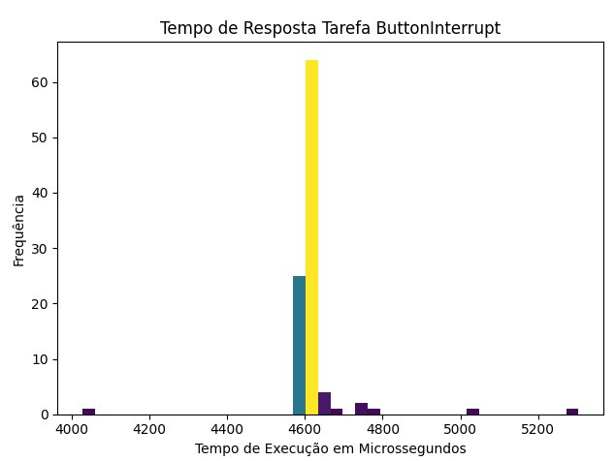
Histograma da tarefa ButtonInterrupt

Slide 31
HWM: 5304 us
Média: 4614.48 us
Mínimo: 4028 us
Margem de Segurança: 20%
WCRT Estimado: 6364.8 us

Slide 32
TESTE (M,K) FIRME
Realizou-se novamente os testes utilizados para se estimar o WCRT das Tarefas
Considerou-se, para todos as Tarefas, uma janela deslizante de 10 Medições

Slide 33
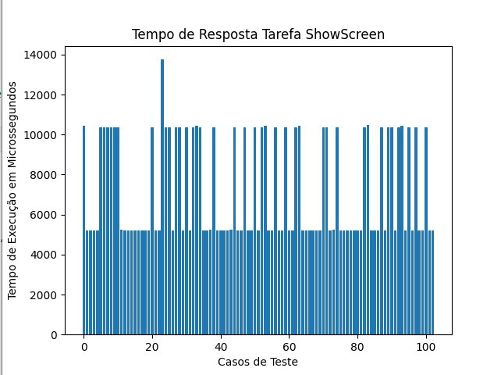
Tarefa ShowScreen() com (m,k) firme de (10,7)

Slide 34
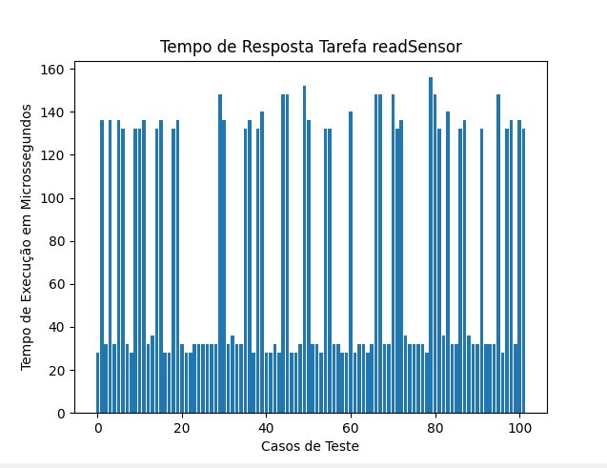
Tarefa readSensor() com (m,k) firme de (10,8)

Slide 35
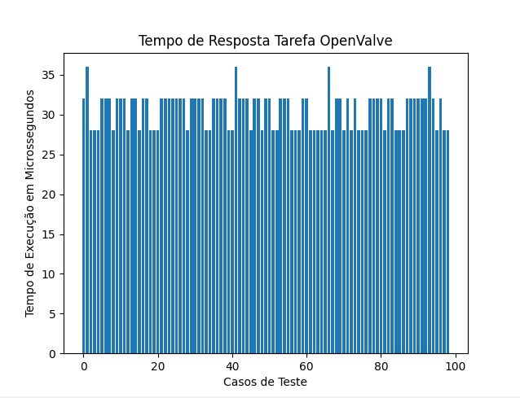
Tarefa OpenValve() com (m,k) firme de (10,10)

Slide 36
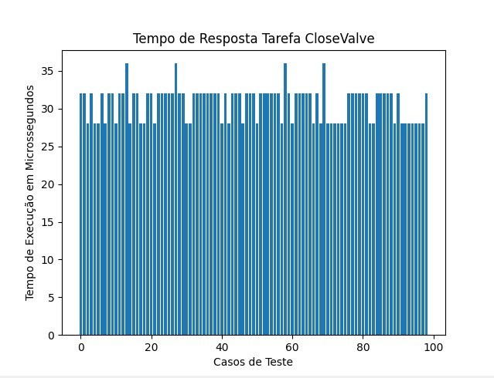
Tarefa CloseValve() com (m,k) firme de (10,10)

Slide 37
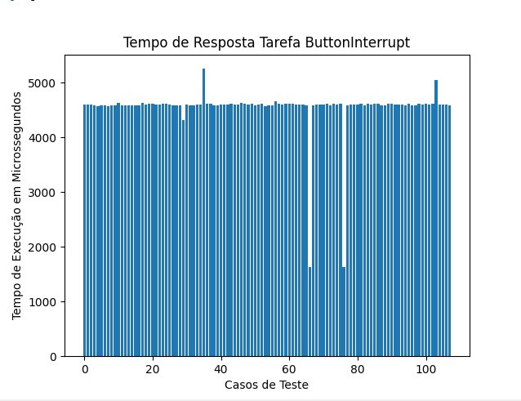
Tarefa ButtonInterrupt() com (m,k) firme de (10,10)

Slide 38
Muito obrigado!

